Slide 1
ქალის სახე აჭარულ ზეპირსიტყვიერებაში ხარიტონ ახვლედიანის სახელობის მუზეუმი
ეთერ კიღურაძე

Slide 2
აჭარული ზეპირსიტყვიერების ნიმუშთა შესწავლა ცხადყოფს, თუ რაოდენ ორგანულ კავშირშია იგი საერთოდ ქართულ ფოლკლორთან. მიუხედავად იმისა, რომ აჭარა დიდი ხნის განმავლობაში მოწყვეტილი იყო დედა-სამშობლოს, მან თითქმის უცვლელად შემოგვინახა ქართულ ფოლკლორულ ძეგლთა დიდი უმრავლესობა. ქართველ მეფეთა შორის ყველაზე მეტი გადმოცემები, თქმულებები და ლექსები აქაურ ზეპირსიტყვიერებაში თამარ მეფეზეა შემორჩენილი. ამას ჯერ კიდევ გასული საუკუნის უცხო და რუსი მკვლევარებიც აღნიშნავდნენ. საქართველოს არც ერთი კუთხისთვის უცხო არაა თვალსაჩინო მოვლენებისა და ამბების დაკავშირება თამარის სახელთან, მაგრამ ეს გამოცემები რაოდენობრივად ყველაზე მეტად აჭარაშია შემონახული. იმასაც თუ გავითვალისწინებთ, რომ სხვა ქართველ მეფეებზე არა გვაქვს, ან თითქმის არაა თქმულებები და გადმოცემები, ეს მოვლენა საყურადღებოა და მრავალმნიშვნელოვან ფაქტზე მიუთითებს.

Slide 3
ზაქარია ჭიჭინაძეს წიგნში „ქართველ მაჰმადიანთა სახალხო ლექსები“ მოცემული აქვს ლექსები თამარზე. იგი თამარის ხელმძღვანელობით ქართველი ხალხის მტრის წინააღმდეგ საომარი მზადების ამსახველი აქაური რიტმისა და კილოს გავრცელებული სიმღერაა. თამარ მეფე და ხონთქარი მაღალმა ღმერთმა წაჰკიდა ზღვაში ჩაუშო ხომალდი ზედ ალმასები დაჰკიდა, ზედ დასხა ქართველთ ლაშქარი, მრავალ წყალობა დაჰპირდა. ამ ლექსის სხვა ჩანაწერი აჭარაში არ მოგვეპოვება. არც იმის ცნობებია დაცული იმღერებოდა თუ არა იგი ადრე აჭარაში. ზ.ჭიჭინაძის აღნიშნულ წიგნში არის ლექსი - ცნობილი ეპიტაფია „უბისს ავაგე საყდარი,“ რომლის შესახებაც, ისევე როგორც სხვა აქ მოტანილ ლექსებზე, არავითარი ცნობა ჩაწერის ადგილისა არ მოგვეპოვება.

Slide 4
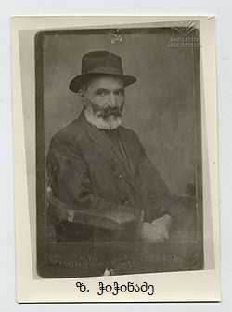

Slide 5
1961 წლის ფოლკლორული ექსპედიციის დროს ხინოში სოფ.წერაქვეთში ცნობილმა მთქმელმა 85 წლის ახმედ ქათამაძემ ჩაწერა ლექსები. მთქმელი დაბეჯითებით გვიმტკიცებდა, რომ ახლო წარსულში ეს ლექსი ხინოში ბევრმა იცოდა. „თამარი აქ ნამყოფია, იგი შოთას (რუსთაველს) ესტუმრა ხინოს მთაზე, შოთა მიეგება თამარს დავლით, ჩანგით, ბორით და წინწლით საგებაურზე“. ნათქვამი იმითაც არის მნიშვნელოვანი, რომ ჩამოთვლილია სხვადასხვა სახის საკრავი ინსტრუმენტი აჭარაში ადრე გავრცელებული და შემდეგ დავიწყებას მიცემული. ეს ლექსი ინახება აჭარის ხარიტონ ახვლედიანის სახელობის მუზეუმის ხელნაწერთა ფონდში.ჩაწერილია 1940 წელს ქობულეთში სათაურით „ქართველი ხელმწიფის ლექსი“: „უბისს საყდარი ავაგე, უწყალოდ წყალი ვადინე, ისლამს დავდევი ბეგარა, სტამბულში ხარჯი ავიღე აწ ამის მოქმედმა კაცმა ცხრა აღლი ტილო წავიღე.“ უხუცეს მცხოვრებთ ნაამბობით ირკვევა, რომ ეს ლექსიც აჭარაში ძალიან გავრცელებული ყოფილა. სულ ბოლო დრომდე ზოგიერთები სახელებითაც ჩამოთვლიდნენ, თუ ვინ იტყოდა ამ ლექსს და ამასთან იმასაც დასძენდნენ: ამ ლექსს სიმღერით იტყოდნენო.

Slide 6
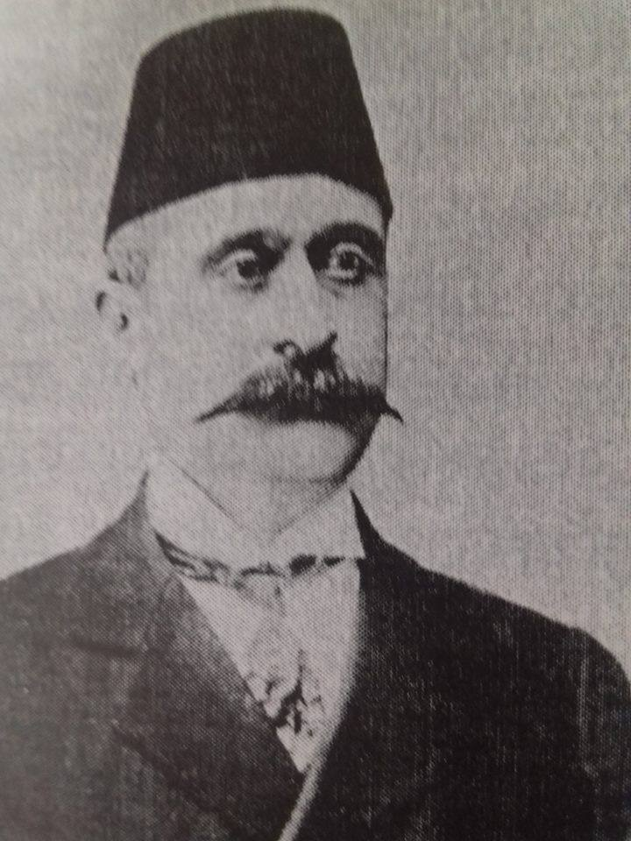
საინტერესოა, რომ აღნიშნული ლექსის უძველესი ჩანაწერები და საკმაოდ თავისებური ვარიანტი ჩაწერილია 1879 წელს (გაგონილი ბათუმში ხუსეინ-ბეგ ბეჟანოღლისაგან) პ.უშიკიშვილის მიერ და ზ.ჭიჭინაძისაგან. ხუსეინ ბეგ ბეჟანიძისაგან გაგონილი: „ათასი კაბა ყმა მყავდა, ყველანი ოქროს ღილითა, ვაჭმევდი დედალ ხოხობსა, ვასმევდი ბროლის ჭიქითა, ვინც რომ შემება შევები, ალალითა და ჭიქითა აწი, თქვენ იცით მეფენო, ვინც დარჩით ამას იქითა“. თამარ მეფეს დიდად უყვარდა საქართველო. ხშირად დაბრძანდებოდა ბათუმის ახლო-მახლო, ამიტომაც არის, რომ აჭარელ-ქობულეთელ ქართველებს დღესაც ახსოვს თამარ მეფის ცხოვრების ცნობები. ეს ცნობები მათში ვერავითარ მუსლიმანურ მახვილს ვერ ამოუგდია. დღესაც უკვდავად ახსენებენ თამარ მეფის სახელს. ძველად ქობულეთელს, ბეჟანიძეების ერთ წევრთაგანს გამოუთქვამს ლექსი.
ხუსეინ ბეგ ბეჟანიძე

Slide 7
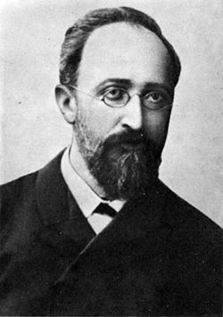
ეს ლექსი თითქმის ასეთივე სახით დაბეჭდილი აქვს „ჯეჯილში“ გ.წერეთელს, რომელიც ჩამწერის და ჩანაწერის ზუსტ ადგილს არ ასახელებს. მხოლოდ რედაქცია აღნიშნავს, რომ „ხალხური ლექსი აჭარაშია ჩაწერილი გიორგი წერეთლისაგან“. უცვლელად აქვეყნებს ამ ლექსს აგრეთვე თ.სახოკია. იგი წერდა: „აქვე (აჭარაში ) გავიგონეთ ერთი ქობულეთელი აზნაურის, მაჰმადიანი ქართველის ყურშუმ-აღა ჭყონიასგან თამარის ანდერძისებური ლექსი.“
გ. წერეთელი

Slide 8
აჭარაში ძალიან ბევრი თქმულება-გადმოცემა არსებობს თამარ მეფეზე. შეიძლება თამამად ითქვას, რომ არ არის ისეთი სოფელი, სადაც არ იყოს დაცული რაიმე სახის ზეპირი გადმოცემა თამარ დედოფლის შესახებ. მაშინ როდესაც სხვა მეფეებზე, მათ შორის თამარის შემდეგ დროინდელთა შესახებაც არაფერი შემონახულა. ეს სვებედნიერი ხანის შედეგია, რაც საქართველოს მაშინ ეღირსა. შემდეგი დროისათვის, როდესაც აჭარა ოსმალთა მონობაში მოექცა, ხალხს თავისუფლების და ძლიერების სიმბოლოთი თამარი და მისი დრო მიაჩნდა. მიუხედავად ხშირად უხეში ისტორიული ანაქნონიზმებისა, ყოველივე კარგს, დიდებულს, ამ ხანას მიაწერდა, უმღეროდა და მარად უქრობ ლამპრად გადასცემდა თაობიდან თაობას. კიდევ მეტი, გამაჰმადიანებულ ქართველებს იმდენად უყვარდათ თამარ მეფე, რომ მის რელიგიურ შეხედულებათა გარდატეხასაც კი წარმოგვიდგენდნენ.

Slide 9
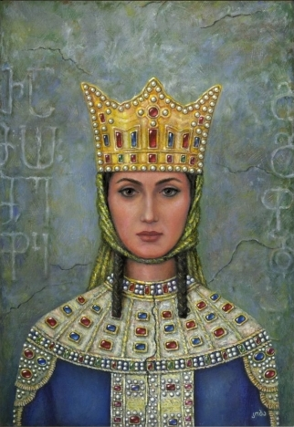
თამარ მეფე

Slide 10
მრავალ ადგილს თუ წყაროს ახლაც თამარის სახელი აქვს. ბათუმის მახლობლად ახლაც არის პატარა გორაკი, რომელსაც „თამარის გორას უწოდებენ“. მრავლადაა წყაროები, რომლებსაც „მეფე წყალი“ ან „დედოფლის წყარო“ ეწოდება. ასეთივე გადმოცემას ვხვდებით ჭანეთში, სადაც ხოფის მახლობლად ბუჯაღში ნაქები წყაროს წყალია. მას „მეფის წყარო“ (მაფა წყარო) ქვია. ბუჯაღელი მომთხრობლის ჩვენებით, ეს მეფე თამარია. თქმულება, რომელიც ჩაწერილია ხიხაძირში: სულთანს თამარისათვის შემოუთვლია ცოლად გამომყევი, თუ არა ქვეყანას ავიკლებ და შენც ძალით წაგიყვანო. თამარს უარი შეუთვლია და დიდი ჯარით ჩაკეტილა ხიხაძირის ციხეში. სულთანს ციხისათვის ალყა შემოურტყამს. მისი აღება გაძნელებია და ამიტომ მტერს ხერხი უხმარია: გაუთხრიათ რამდენიმე კილომეტრი მიწისქვეშა გზა და ასე ციხეში შემოსულან. თამარს იმის შიშით, რომ მტერს არ ჩავარდნოდა ტყვედ, თავი მოუწამლავს. გადმოცემა თამარ მეფეზე მაჭახელას ხეობაში სხვადასხვა დროს ჩაწერილა, რომელიც გამოაქვეყნა გ.წერეთელმა, რომ თამარ მეფე ზაფხულობით მაჭახელაში დადიოდა და იქ ატარებდა დროს. ერთ საღამოს მაჭახელის კოშკიდან თამარმა დაინახა ცეცხლი ევფრატის მთაზე და ბრძანა გაეკეთებინათ საიდუმლო მიწისქვეშა გზა მაჭახელას ციხიდან ევფრატამდე. ექვსი საათის სავალზე გააწყვეს ჯარისკაცები და აშენებული იქნა აქ ციხე, ტაძარი და საიდუმლო მიწისქვეშა გზა.

Slide 11
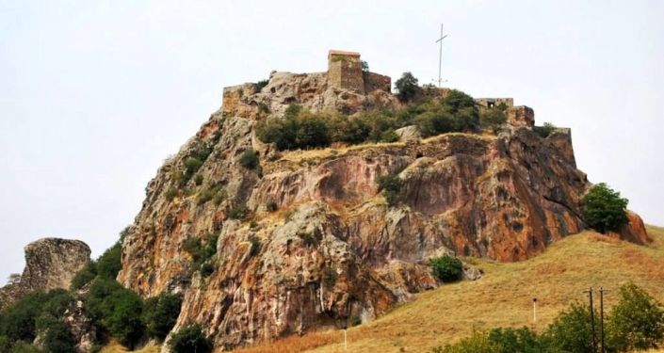
თამარის გორა (ბათუმი)

Slide 12
თამარის დროის თქმულება-გადმოცემები აჭარაში ყველგან გვხვდება. მაგრამ ამ მხრივ განსაკუთრებით მაჭახელას ხეობა გამოირჩევა. აქ ახლაც არიან მთქმელები, რომლებიც ამბობენ ეს მიდამო მაჭახლელებს თამარმა უბოძაო. ზ.ჭიჭინაძის მიერ აქ ჩაწერილი ერთ-ერთი თქმულების მიხედვით თამარ მეფე შავშეთიდან კერჩხალის მთაზე გადმობრძანდა. ერთ საღამო ჟამს, როცა იგი თავის კოშკში ბრძანდებოდა და აქეთ-იქეთ იმზირებოდა, ევფრატის ეკლესიის გვერდით შენიშნა ერთი მეტად საუცხოო ბრწყინვალე ცეცხლის შუქი. ამიტომ თამარ მეფემ კარჩხალიდან მალე ისურვა ევფრატში ჩამოსვლა და ნახვა იმ ეკლესიის, საიდანაც მან ცეცხლი დაინახა, ევფრატის ეკლესია მას მაინც და მაინც არ მოეწონა და ბრძანა: მე ჩემი ხარჯით ერთი კარგი ეკლესია ხერთვისში უნდა ავაშენო სამახსოვროდ ჩემი აქ მოსვლისა და კარჩხალის მთაზე ყოფნისა. დაიწყეს ეკლესიის მშენებლობა და ყოველ ღამით სამუშაო იარაღები იქ აღარ ხვდებოდათ მშენებლებს სადაც ტოვებდნენ. ასე მეორდებოდა ყოველ ღამეს. მეფეს მოახსენეს ყოველივე დაწვრილებით. თამარ მეფე დაფიქრდა და ბრძანა: მაშ დაანებეთ თავი ხერთვისში ეკლესიის კეთებას. დარჩეს ისევე ისე ევფრატის ეკლესია ამ ხეობის მცხოვრებ ქართველთა დედა ეკლესიად, თუმცა ეს ეკლესია ღარიბად არის ნაშენი, მაგრამ მე გავამდიდრებ, მე შევმოსავ მას ყოვლის სამკაულებით. თამარის შესახებ აჭარაში ძალიან ბევრი თქმულება- გადმოცემა არსებობს. ბევრ მათგანში შესულია მითიური და წარმართული ხანის ელემენტები. შემდეგ ამ ელემენტების შესწავლა ისტორიულია და ამიტომაა, რომ მხატვრული სახე უამრავი პარალელების მქონეა. გარდა ამისა, „ოქროს ხანის“ მოღვაწეები არა მარტო საკუთარი ქვეყნის მდიდარ ზეპირსიტყვიერებას სწავლობენ, არამედ ეცნობიან მეზობელი ქვეყნის მდიდარ ზეპირსიტყვიერებას და ზოგჯერ კიდევაც თარგმნიან მას.

Slide 13
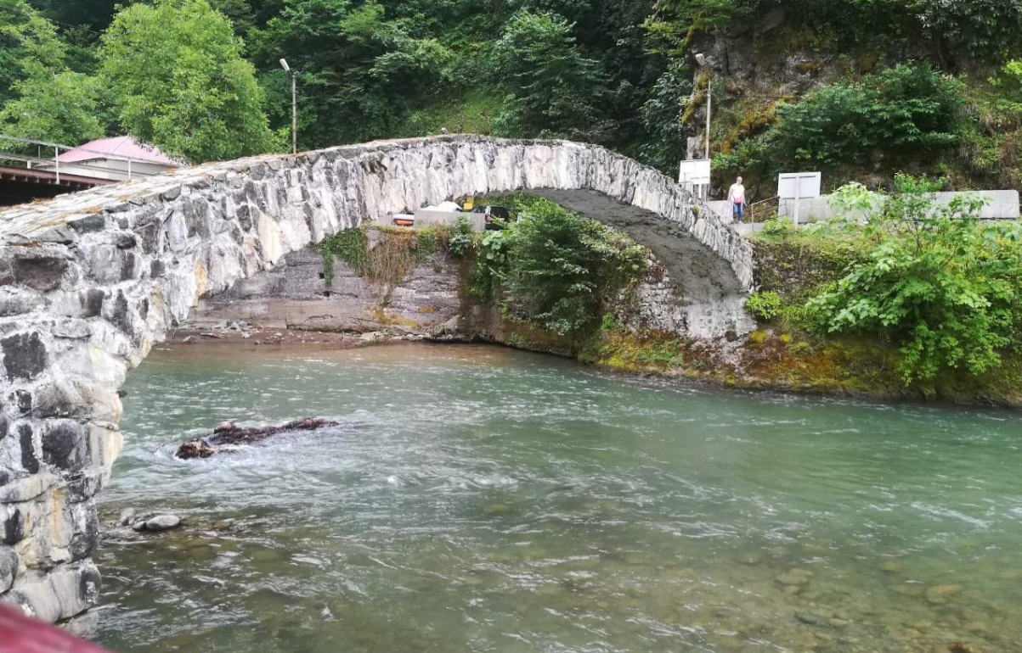
მაჭახელას ხეობა

Slide 14
აჭარულ ზეპირსიტყვიერებაში მნიშვნელოვანი ადგილი უჭირავს სატრფიალო ლირიკას. ხალხურმა პოეზიამ შემოგვინახა და ჩვენამდე მოგვიტანა სატრფიალო ლირიკის ბრწყინვალე ნიმუშები, სადაც ასახულია ქართველი კაცის შინაგანი სამყარო, მისი ჯანსაღი სურვილები, განცდები, ემოციები. პოეზიის სფეროთა შორის ლირიკა ყველაზე ახლოა ადამიანთან.ის პიროვნების გრძნობათა გამოთქმაა, პერსონალური ემოციების ამსახველი. აქ შემოქმედის სულიერ განწყობილებებთან, შეხედულებებთან გვაქვს საქმე. აჭარული სატრფიალო ლექსებში შექებულია ქალის გარეგნობა, მისი უნარი საქმიანობაში, ქალისა და ვაჟის ლტოლვა ერთმანეთისადმი. აჭარული სატრფიალო ლირიკა შეგვიძლია დავყოთ შემდეგ ქვეჟანრებად: შაირი, ქება, გაბაასება ე.წ. მინიატურები, წერილები ლექსად, საალბომო ლექსები. აჭარაში შაირები უმეტესწილად სრულდება ჭიბონსა და საზზე. ჭიბონზე უფრო სატრფიალო ლირიკის ნიმუშები სრულდება. აჭარულ სასიმღერო შაირებში შექებულია სატრფოს გარეგნული მიმზიდველობა, ქართველი ქალის ნაწნავ-დალალები. თმა უპირველესი სამკაულია ქალისა - ამბობს ვაჟი. ქალის ამ სამკაულის აღმნიშვნელი შაირები ფართოდაა გავრცელებული. ქალის ნაწნავები ვაჟს სიზმარშიც არ ასვენებს: „წუხელ სიზმარში გნახე წარბი აღმა აგეყარა, ფანჯარაზე მომდგარიყავ ნამწნები გადმოგეყარა“

Slide 15
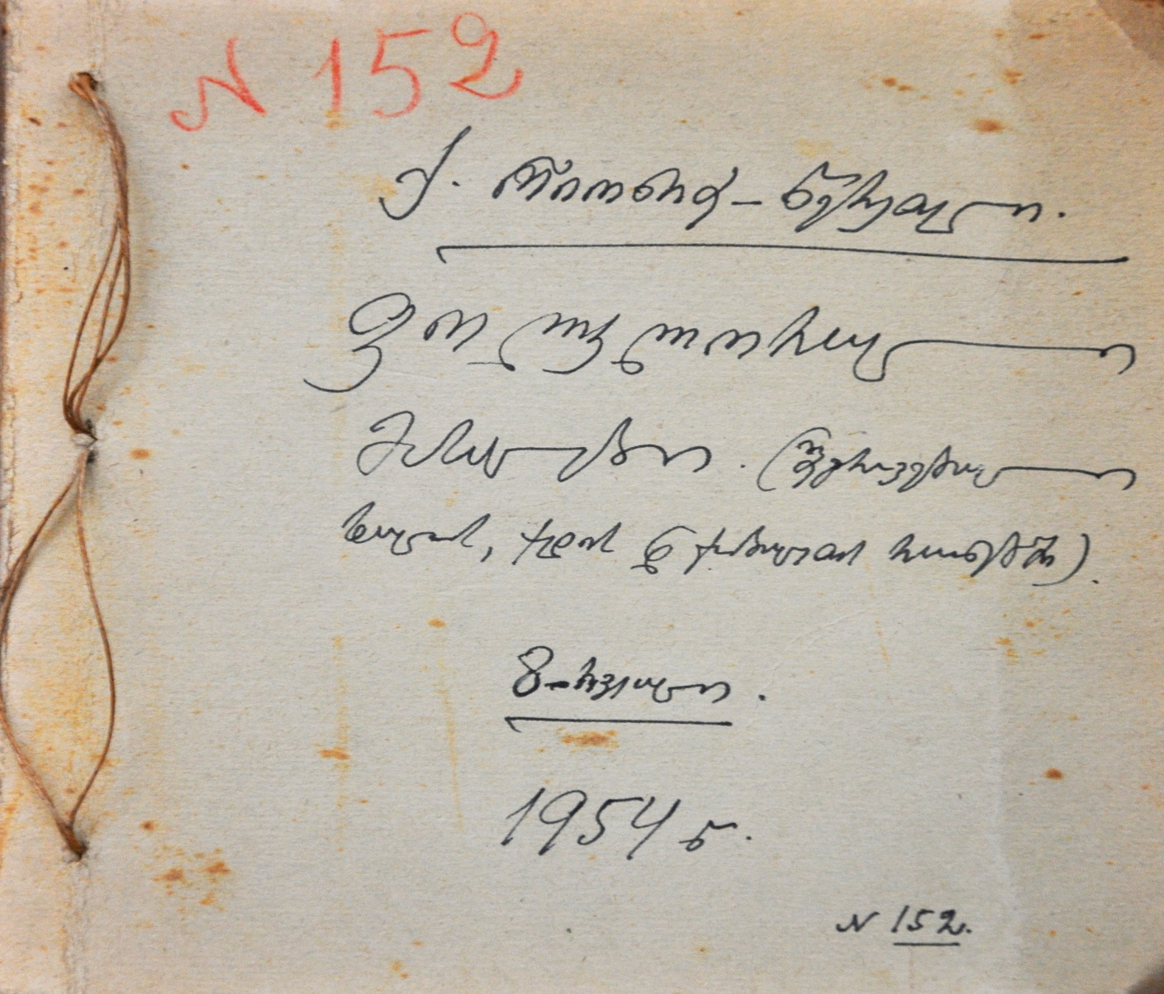

Slide 16
საინტერესოა აჭარაში შაირების სახით გავრცელებული ცნობილი ლექსი „წყალს ნაფოტი ჩამოჰქონდა“. ლექსში ყურადღებას იქცევს „ნაფოტი,“ რომელიც სხვადასხვა ხალხის პროზასა და პოეზიაში აქტიურ სიმბოლოდ გვევლინება. „ნაფოტს“ გარდა სხვა დანიშნულებისა, სატრფოთა შორის ურთიერთკავშირების ფუნქციაც ჰქონდა. ვ.კოტეტიშვილი მაგალითად, ასახელებს ტრისტანისა და იზოლდას ამბავს. იზოლდა იცნობს ტრისტანის მიერ ნაფოტზე ამოჭრილ ნიშნებს და ამით გაიგებს მის სამყოფელს. ნაფოტის ამ დანიშნულებაზე ბევრი ნაწერია ხალხურ ზღაპრებშიც. საინტერესოა „ნაფოტთან“ დაკავშირებული აჭარული ლეგენდები, რომლებიც ამ კუთხის ცალკეულ ხეობის მიგნებასთან არის დაკავშირებული: წყალს მოჰქონდა ნაფოტი, მდინარის შესართავთან მყოფნი დაინტერესდნენ, საიდან მოდისო ეს ნაფოტი .აყვნენ მდინარეს ზემოთ „ნაფოტის ნაკვალევზე და ასე მიაგნეს თითქოს ზემო აჭარელთა საცხოვრებელ ადგილას“. ხალხურ შაირებში მოტრფიალე ვაჟი თხოვნით მიმართავს ნაფოტს: „წყალს ნაფოტი ჩამოჰქონდა ალვის ხის ჩამონათალი, დადექ ნაფოტო, მითხარი საყვარლის შემონათვალი“. ყურადღებას იპყრობს აჭარის ზეპირსიტყვიერებაში ერთად გავრცელებული შაირი: „მაღლა სერზე ევედი, გადმოვდენე ხარები, აბლახანუმ, გოგო მომეც სამ დღეს მოგეხმარები“ შაირი სრულდება სიმღერით ჭიბონზე. შესაძლებელია იგი ოდესღაც არსებული ვრცელი ლექსების ფრაგმენტი იყოს.

Slide 17
შეხვედრა-გაცნობა, მთქმელთა განმარტებით ხდებოდა აჭარაში ფართოდ გავრცელებულ სახალხო დღესასწაულზე „შუამთობაზე“. წლის განსაზღვრულ დროს ზაფხულში, როცა ძირითადი საზაფხულო სამუშაოები მოთავებული იყო, საზაფხულო საძოვრებზე იკრიბებოდა სოფლის მოსახლეობა, განსაკუთრებით ახალგაზრდობა. მხიარულობდნენ, მღეროდნენ, ცეკვავდნენ. ამ დროს ქალ-ვაჟი მალულად უჭვრეტდა ერთმანეთს. მათ შორის იბმებოდა სიყვარულის უხილავი სიმები, რომელიც შემდეგ მტკიცედ აკავშირებდა ერთმანეთთან. გოგო- ბიჭი ერთმანეთს გაეშაირებოდა მთაში: „შუამთობა მოაწია, მინდა წევდე მთაშია, ჩევერიო გოგოებში, ხელი მოვდვა თმაშია“. ვაჟს იმედი აქვს, რომ კარგსა და ლამაზ ქალს სწორედ იქ მთაში შეხვდება. „ქალო, ქალო, ლაო, ლოყაფანდულაო, შემევვარდი თასა, იქ ვიშოვდი ქალსა, ლამაზსა და კარგსა“.

Slide 18
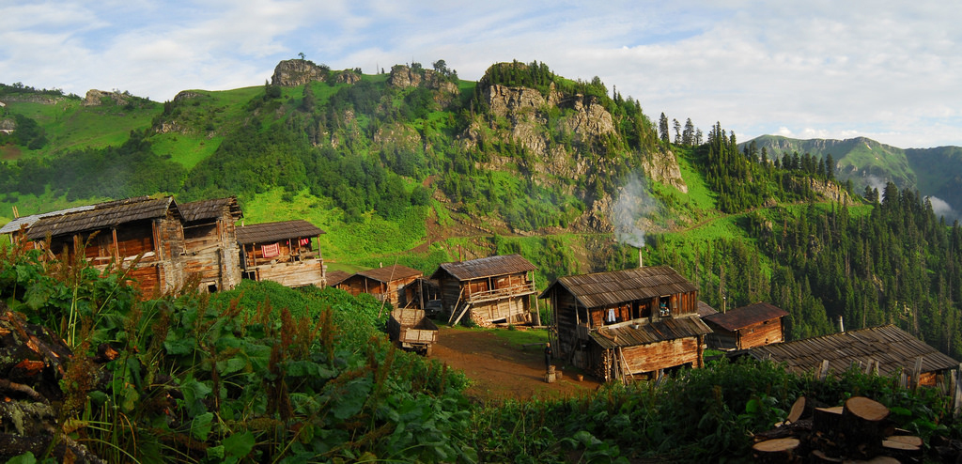
მთიანი აჭარა

Slide 19
აჭარული სატრფიალო ლირიკის ერთ-ერთი უმნიშვნელოვანესი ჟანრია ქება. შექებულია როგორც ქალი, ასე ვაჟი, მაგრამ უმეტესწილად ქალის შექებაა წარმოდგენილი. ქება ძველთაგანვე არსებობდა საქართველოს ხალხურ თუ ლიტერატურულ ნიმუშებში. ქება პირველად შეიქმნა ხალხურ პოეზიაში, შემდეგ გადავიდა ლიტერატურაში. ქების ბრწყინვალე ნიმუშები ჩვენთვის ცნობილია ძველი ლიტერატურიდან „თამარიანი“, „აბდულმესია“. აჭარული სატრფიალო ლირიკაში წერილების გაგება მიიღო ე.წ. დესტანებმა. დესტანი დიდი ზომის ლექსია. დესტანების გამოთქმა ნიშნავდა წერილის სახით თავისი გრძნობების გადმოცემას და მისი დანიშნულებისამებრ გაგზავნას. ქალის ქების შესანიშნავი ნიმუშია აგრეთვე „ერთხელ გიხილე ბატონო“. იგი პირველად გამოქვეყნდა „დროებაში,“ შემდეგ პ.უშიკიშვილის ხალხურ სიტყვიერებაში, აგრეთვე აჭარის ხალხური პოეზიის კრებულში. ვარიანტები დაცულია ბათუმის ხ.ახვლედიანის მუზეუმის ხელნაწერთა ფონდში. ლექსი სატრფიალო ხასიათისაა. მიჯნური უდიდესი მოკრძალებით მიმართავს სატრფოს და ქება-დიდებას ასხამს მის სილამაზეს. ქების ნიმუშია ლაზურ ფოლკლორში საინტერესო ლექსი „ჭუტა ნუსა“ (პატარძალი).

Slide 20
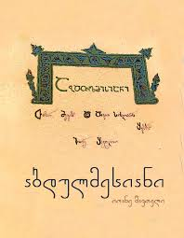

Slide 21
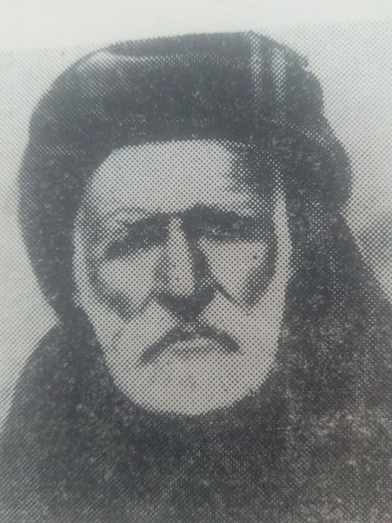
ხალხური მთქმელი მემედ ყურშუბის ძე ჭყონია (1860-1940) უმღეროდა სამშობლოს, საქართველოს ერთიანობას, იგი დაიბადა ქობულეთია რაიონის სოფელ ქობულეთში, იმ დროისათვის ცნობილ ყურშუმ ჭყონიას ოჯახში. მემედ ჭყონიამ საკმაოდ დიდი მემკვიდრეობა დატოვა. მან შექმნა არაერთი ორიგინალური ლექსი, რომეიც სწრაფად ვრცელდებოდა ხალხში. მემედ ჭყონიას სატრფიალო ლექსებიც აქვს. იგი ასე უმღეროდა ჩიბათელი ურუშაძის ქალს: „გურიაში ცნობილია თონთი ურუშაძის ქალი, ამას ყველა დამიმოწმებს არის ლამაზების თვალი“. აჭარაში ამჟამად შენარჩუნებულია პოეტური პაექრობის პრინციპით: „ვინ მეტი შაირი იცის“, რაც უმეტესად პოპულარულია მოზარდებში. ისინი ერთმანეთს შენაცვლებით ეუბნებიან შაირებს. მასში შეიძლება მონაწილეობდეს ორი, სამი ან მეტი მოშაირე. კიდევ უფრო საინტერესოა პაექრობის დასასრული მოშაირენი ამ დროს ერთმანეთს დამათავრებელ და „ჩასაკეტ“ შაირებს ეუბნებიან, რომლის შინაარსიც მოწინააღმდეგის დამარცხებას ხაზს უსვამს, ასეთია მაგალითად: „შაირები ბევრი ვიცი ბევრი გამიგონია, შენისთანა მოშაირე ნეკით ამიწონია“.
მემედ ჭყონია

Slide 22
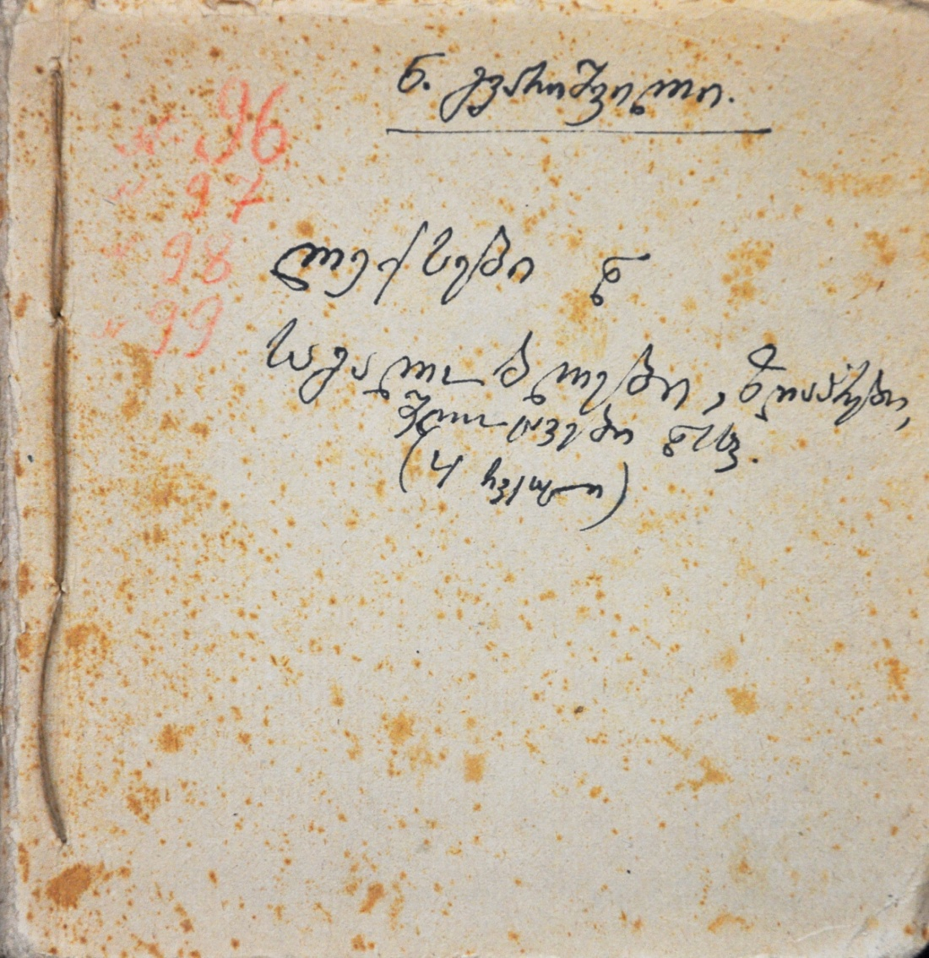
ხარიტონ ახვლედიანის სახელობის მუზეუმის ხელნაწერთა ფონდში დაცულია
შაირები, გაბაასება ქალ-ვაჟისა,გვარიშვილის ლექსები,საგალობლები,
ზღაპრები, შელოცვები.

Slide 23
ზღაპრული ეპოსი ძვირფას კულტურულ მემკვიდრეობას წარმოადგენს. განსაკუთრებით საინტერესოა საგმირო- საქორწინო თემაზე აგებული სიუჟეტები. საქორწინო და მათ შორის საგმირო-საქორწინო თემაზე აგებული ზღაპრები ძირითადად ქალ-ვაჟის სატრფიალო ურთიერთობებზეა დამყარებული და მთავარ გმირებათაც სწორედ ქალ-ვაჟი გვევლინება, ხოლო პერსონაჟთა ფართო გალერეის ყველა წარმომადგენელს მხოლოდ დამხმარე როლი ეკისრება. . სახე გმირი ქალისა, ერთგული და მეომარი ცოლისა, თავისი დადებითი თვისებებით და მონაცემებით შეესაბამება ხალხის საერთო იდეალებს. მისი პირადი მიზნები და მისწრაფებები ხალხის საერთო ინტერესებიდან გამომდინარეობენ. გამოირჩევა როგორც ფიზიკური ისევე გონებრივი მონაცემებითაც. საგმირო ქორწინების ამსახველი ზღაპრები მდიდარ მასალას შეიცავენ ქალის პერსონაჟის დასახასიათებლად. „ხალხი თავის შემოქმედებაში, წერს პროფ. ა.ხინთიბიძე -მამაკაცთა გმირულ თავდადებასთან ერთად უმღეროდა და აქებდა ქალის გმირული საქმეებითა და ადამიანურ გრძნობებსაც.

Slide 24
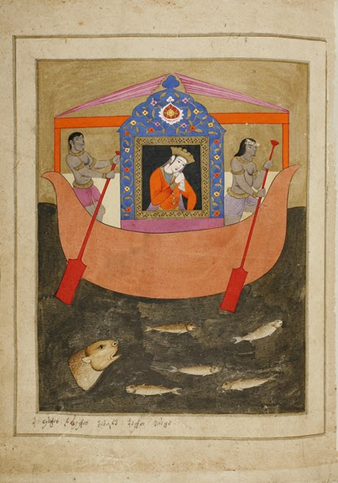
ზღაპრის სიუჟეტი

Slide 25
ზღაპრებში „ბოჟმის ყვავილი,“ როცა გმირი ვაჟის მიერ მოყვანილ ქალს ნახავს ხელმწიფე, გონება ეკარგება, ქალი ისეთი ლამაზია, რომ ხელმწიფე გაგიჟდა სილამაზით. ხალხურ მოთხრობაში „ზექიე“ ვკითხულობთ: ზექიე ბუნებრივად ძალიან ლამაზი იყო, ცოტა მომაღლო ტანის, შავგრემანი, ხუჭუჭთმიანი, შავთვალა. მარა ეს გაფითრება მას გაორკაცებით ამშვენებდა, ზექიე ისე გადაქცეულიყო, რომ მთვარეს გააწბილებდა სილამაზით“. მეგობრობა, ამხანაგობა და ურთიერთდახმარება ზღაპრული გმირის ერთ-ერთი მთავარი იდეალია. იგი გმობს ცრუსა და მოღალატეს. მას არაფრად მიაჩნიათ ასეთი გმირის ვაჟკაცობა, რომელიც მუხანათურად ესხმის მტერს და სახელს იხვეჭს. მისი შეხედულებით გმირ ვაჟკაცს უნდა ახასიათებდეს პირდაპირობა და ვერ ურიგდება მუხანათურად მოპოვებულ სახელს, ასეთი კაცი არ მიაჩნიათ ადამიანად. კიცხავს მოღალატეს, არ თვლის მას ქმრობის ღირსად. ქალი პერსონაჟი გამოირჩევა თავისი შინაგანი სულიერი სამყაროს სიმდიდრით, გონიერებით, მტკიცე ნებისყოფით, მას არ ახასიათებს გადაწყვეტილების შეცვლა, ფიცის გატეხა, მტკიცედ იცავს მას.

Slide 26
საგმირო-საქორწინო ხალხური მოთხრობების მთავარი მოქმედი ქალი პერსონაჟის სახით ხალხმა შექმნა ტიპიური სახე, ქალწულებისა, რომელიც თავისი ეპოქის ტრადიციების დამცველია. იგი როგორც „ვეფხვისტყაოსნის“ მთავარი მოქმედი პერსონაჟები, მოითხოვს სიყვარულის განმტკიცებას საგმირო საქმით. იგი საზოგადოებას ინტერესებს უთანხმებს საკუთარი პიროვნების მაღალ მისწრაფებებს. მასში განვითარებულია უმაღლესი ზნეობრივი გრძნობა, მაღალი მორალური ღირებულებებისადმი მას შეუძლია პირადი ბედნიერების დათმობა. მისი ქცევა ვლინდება ღრმა და შეკავებული გრძნობების ფონზე. ქალის სახეში ხალხს ჩაქსოვილი აქვს ზოგადსაკაცობრიო ნიშნებიც. მისი მისწრაფებები მიზნები. ნამდვილი ჭეშმარიტი სიყვარულის საფუძველზე, თუ თავისი ერის ყოველთვის დამახასიათებელი ზნე-ჩვეულების დაცვა უაღრესად მაღალაზრობრივია. მისი ყოველი ნაბიჯი, მისი გულისწყრომა, მრისხანება, ყოველთვის გონებრივად მოტივირებულია, როცა ხალხური ნაწარმოების კითხვას ვამთავრებთ, გმირი ქალი ჩვენ წარმოგვიდგება, როგორც მშვენიერი, კეთილი, გონიერი, დიდი ტრფიალების ნიჭით დაჯილდოებული, ძლიერი ნებისყოფის, დიდი მიზნებისათვის მებრძოლი, დიდი უნარის მქონე და ჰარმონიული ადამიანი.

Slide 27
მადლობა ყურადღებისათვის! ხარიტონ ახვლედიანის მუზეუმის მეცნიერ-მუშაკი: შორენა მახარაძე

